Slide 1

Образовательные технологии
здоровьесбережения

Slide 2
Здоровье – это состояние
полного физического, психического и социального
благополучия, а не просто отсутствие
болезней или физических дефектов.
(Всемирная организация здравоохранения)

Slide 3
Здоровьесберегающие технологии -
это система мер, включающая взаимосвязь и взаимодействие всех факторов образовательной среды, направленных на сохранение здоровья ребенка на всех этапах его обучения и развития.
«Забота о здоровье — это важнейший труд воспитателя. От жизнерадостности, бодрости детей зависит их духовная жизнь, мировоззрение, умственное развитие, прочность знаний, вера
в свои силы»
В. А. Сухомлинский

Slide 4
Цель здоровьесберегающих технологий – обеспечение дошкольнику возможности сохранения здоровья, формирование у него необходимые знания, умения и навыки по культуре здоровья, научить использовать полученные знания в повседневной жизни.
ЗАДАЧИ:
- сохранить здоровье детей и повысить
двигательную активность и умственную
работоспособность
- создать положительный эмоциональный
настрой и снять психоэмоциональное
напряжение
- создать адекватные условия для развития,
обучения, оздоровления детей

Slide 5
Педагогический процесс в ДОУ существенно влияет на состояние здоровья воспитанников. Поэтому, необходимо обеспечить ребенку хорошую двигательную активность, повысить его работоспособность, физическую подготовленность, сопротивляемость неблагоприятным внешним условиям.

Slide 6
Здоровьесберегающие технологии
Технология сохранения и стимулирования здоровья | Технология обучения здоровому образу жизни | Коррекционные технологии
Стретчинг пальчиковая гимнастика Гимнастика для глаз Дыхательная гимнастика Ленивая гимнастика Динамические паузы Физ.минутки Релаксация Подвижные игры | Утренняя гимнастика Физ.занятия Самомассаж, точечный массаж Спортивные игры | Сказкотерапия Психогимнастика Технологии воздействия цветом Технология музыкального воздействии Артикуляционная гимнастика

Slide 7

1. Технологии сохранения и стимулирования здоровья – эти технологии, направленные на сохранение и укрепление здоровья детей, развитие их двигательной активности.

Slide 8

Стретчинг представляет собой упражнения на растяжку, которые делают мышцы более эластичными, а суставы подвижными и гибкими. Специальные упражнения под музыку проводятся не раньше чем за 30 минут после приема пищи.
2 раза в неделю по 30 минут со среднего возраста

Slide 9

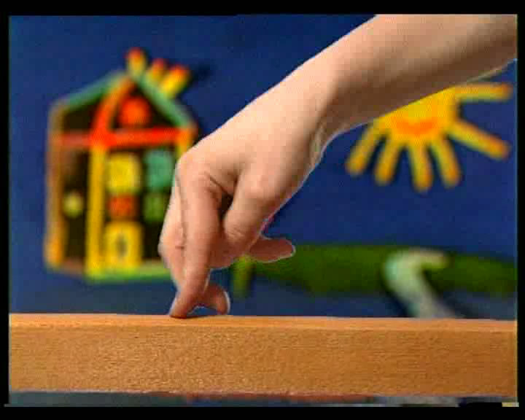
Пальчиковая гимнастика
Способствует овладению навыкам мелкой моторики
Помогает развивать речь
Повышает работоспособность коры головного мозга
Развивает психические способности: мышление, память, воображение
Снимает тревожность
Пальчиковая гимнастика – это комплекс упражнений для развития мелкой моторики.
Проводится в любой удобный отрезок времени с младшего возраста индивидуально либо с подгруппой ежедневно. Рекомендуется всем детям особенно с речевыми проблемами

Slide 10

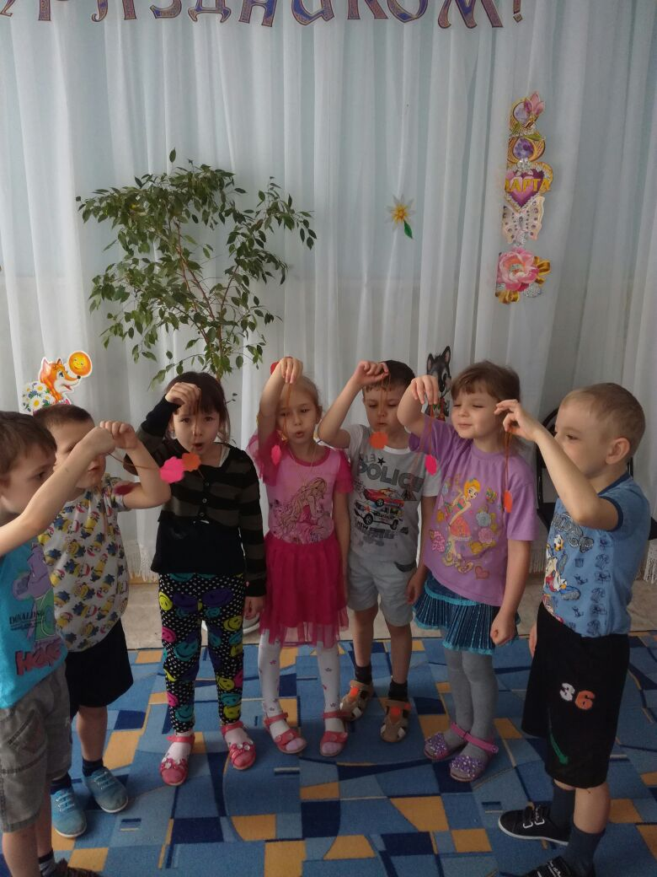
Дыхательная гимнастика
Это система дыхательных упражнений, направленная главным образом на профилактику и лечение заболеваний связанных с органами дыхания.
Проводится в различных формах физкультурно – оздоровительной работы с младшего возраста

Slide 11
Гимнастика для глаз – это комплекс упражнений
для снятия, профилактики близорукости и улучшения
Зрения. Ежедневно по 3 – 5 минут в любое свободное
Время, в зависимости от интенсивности зрительной
нагрузки с младшей группы

Slide 12
Релаксация
Учит детей расслабляться
Способствует концентрации внимания
Помогает снять напряжение
Снимает возбуждение
Релаксация проводится в любом подходящем
помещении.
В зависимости от состояния детей и целей

Slide 13
Ленивая гимнастика (гимнастика пробуждения) – это комплекс упражнений, облегчающий переход от сна к бодрствованию. Ежедневно после сна, 5 – 10 мин во всех возрастных группах
Форма проведения различна:
Упражнения на кроватках,
Умывание после сна,
Упражнения по профилактику
Плоскостопия и нарушения осанки,
Ходьба по массажным дорожкам,
Ребристым дощечкам

Slide 14
Дыхательная гимнастика – это система дыхательных упражнений, направленная главным образом на профилактику и лечение заболеваний связанных с органами дыхания. Проводится в различных формах физкультурно – оздоровительной работы с младшего возраста

Slide 15
Физкультминутки и динамические паузы – это паузы в учебной
или трудовой деятельности, заполненная разнообразными видами
двигательной активности
Во время занятий , 1-2 мин,
По мере утомляемости детей
Во всех возрастных группах.
Предназначены для предупреждения
Утомления и снижения утомляемости

Slide 16
Подвижная игра – это эмоциональная деятельность детей,
которая связана с выполнением основных движений, связанных
с обязательными для всех играющих правилами.
На прогулке, в игровой комнате – малой и со средней степенью подвижности

Slide 17
2. Технология обучения культуре здоровья.
Цель этих технологий – развитие физических качеств и становление физической культуры дошкольников осознанного отношения к здоровью и жизни человека накопление знаний о здоровье и развитие умения оберегать поддерживать и сохранять его.

Slide 18
Физкультурное занятие – это ведущая форма, организованного систематического
обучения детей двигательным умениям и навыкам.
Утренняя гимнастика – это комплекс упражнений который настраивает, заряжает весь
организм ребенка положительной энергией и бодростью на весь предстоящий день в целом

Slide 19
Самомассаж – это самостоятельное массирование отдельных мышечных групп или всего тела
собственными руками, без помощи другого лица. Проводится в игровой форме ежедневно в виде пятиминутного
занятия или в виде динамической паузы на занятиях.
Точечный самомассаж – регулирует деятельность внутренних органов повышает защитные
силы организма в целом

Slide 20
3. Коррекционные технологии – направлены на обеспечение психического и
социального здоровья ребенка – дошкольника.
Основная задача этих технологий – обеспечение эмоциональной комфортности и
позитивного психологического самочувствия ребенка в процессе общения со
сверстниками и взрослыми в детском саду и семье

Slide 21
Сказкатерапия – это способ передачи ребенку необходимых моральных норм и правил.
Используется для психотерапевтической и развивающей работы. Сказка – зеркало отражающая реальный мир через призму личного восприятия.
Технология воздействия цветом – правильные подобранные цвета в группе снимают напряжение и повышают эмоциональный настрой ребенка.
Технология музыкального воздействия используется в качестве вспомогательного
средства как часть других технологий для снятия напряжения, повышения эмоционального настроя.
Психогимнастика – это специальные упражнения, игры направленные на развитие и коррекцию
различных аспектов психики ребенка его познавательной и эмоционально – личностной сферы

Slide 22
Артикуляционная гимнастика - это совокупность специальных упражнений, направленных на укрепление мышц артикуляционного аппарата, развитие силы, подвижности и дифференцированности движений органов, участвующих в речевом процессе.
Упражнения для тренировки органов артикуляции (губ, языка, нижней челюсти) необходимые для правильного произношения, помогают быстрее «поставить» правильное звукопроизношение, преодолеть уже сложившиеся нарушения звукопроизношения

Slide 23
Перспектива в работе с детьми.
Использование инновационных технологий с применением ЭОР
Обогащение предметно-развивающей среды оборудованием для спортивных игр
Улучшение показателей групп здоровья за счёт снижения заболеваемости в группе
Освоение упражнений по развитию мелкой и артикуляционной моторики совместно с учителем-логопедом

Slide 24
Формы работы с детьми:
НОД
Утренняя гимнастика
Прогулки, экскурсии
Праздники, досуги, развлечения
Подвижные игры и игровые упражнения
Спортивные игры

Slide 25
Внедряя в работу комплексное сочетание технологий решаются следующие задачи:
У детей повышается интерес к занятиям, а так же к выполнению физических упражнений
Увеличивается уровень их физической подготовленности, развитие физических качеств
( мышечной силы, ловкости, выносливости, гибкости, координационных способностей)
Развиваются психические качества(внимание, память, воображение, умственные способности)
Происходит воспитание нравственных качеств, коммуникабельности
Происходит укрепление костно – мышечной системы повышение функциональной деятельности органов и систем организма

Slide 26
Таким образом, использование здоровьесберегающих технологий, поможет решить самую главную задачу
дошкольного образования – сохранить, поддержать и обогатить здоровье детей.
Культура здоровья не занимает пока первое место в иерархии потребностей и ценностей в нашем обществе,
но если научить детей с самого раннего возраста ценить, беречь и укреплять свое здоровье, если личным
примером демонстрировать культуру здоровья, то можно надеяться, что будущее поколение
будет более здоровым.

Slide 27
Существует десять золотых правил здоровьесбережения:
Соблюдайте режим дня!
Обращайте внимание на питание!
Больше двигайтесь!
Спите в прохладной комнате!
Не гасите в себе гнев, дайте вырваться ему наружу!
Постоянно занимайтесь интеллектуальной деятельностью!
Гоните прочь уныние и хандру!
Адекватно реагируйте на все проявления своего организма!
Старайтесь получать как можно больше положительных эмоций!
Желайте себе и окружающим только добра!

Slide 28
Будьте здоровы

